Slide 1
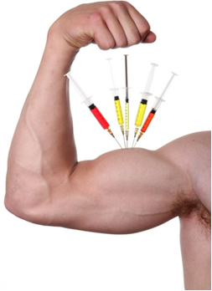
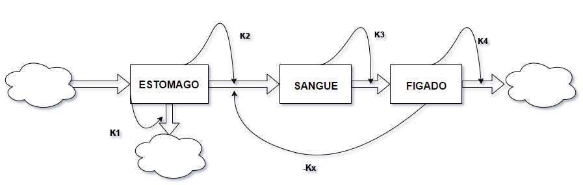
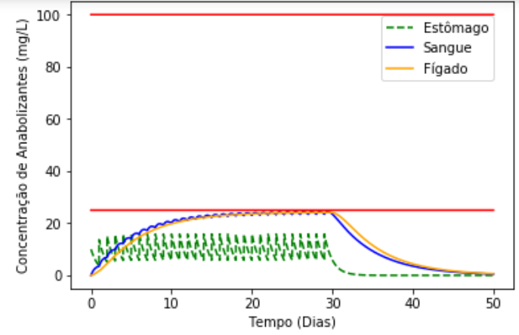
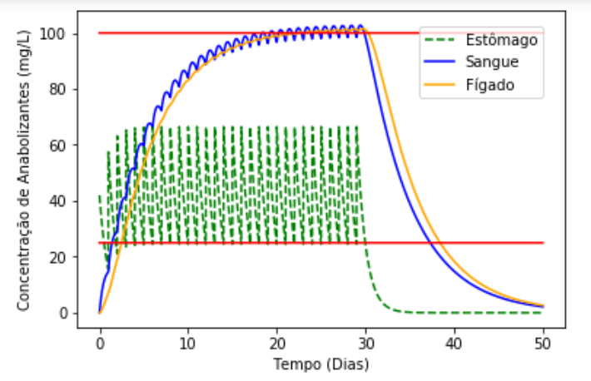
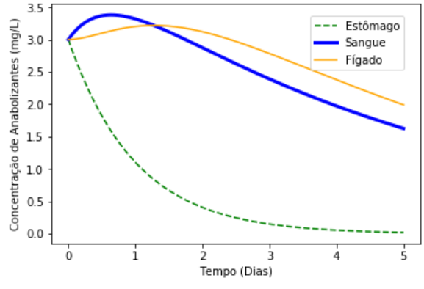
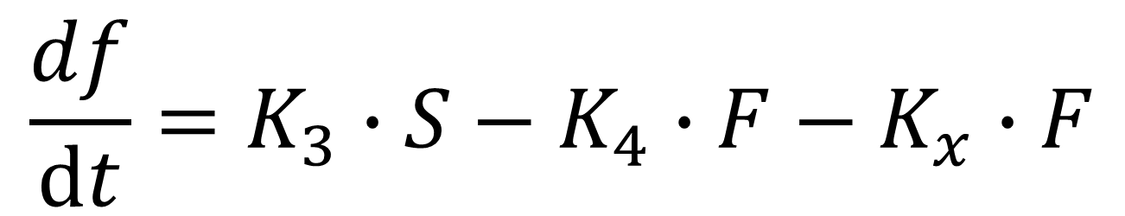
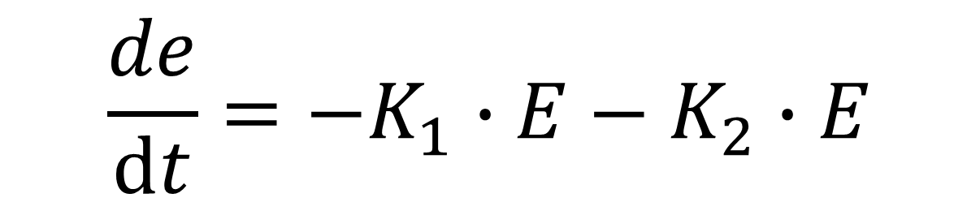
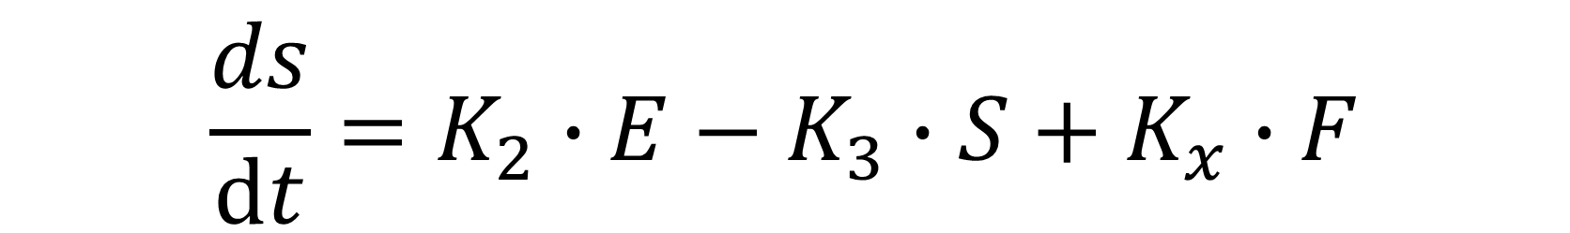
MODELAGEM E SIMULACAO DO MUNDO FISICO PROJETO 2
Anabolizantes
Antonio Andraues | Joao Gabriel | 1”B
Pergunta
Modelo utilizado
Resultados
Para diferentes dose iniciais de Dianabol no primeiro ciclo, qual deve ser a administração de oxindrolona para um ganho que obedeça a janela terapêutica do próximo ciclo?
Introdução
O uso de anabolizantes está muito difundido nos atletas de alta performance. Com isso pensamos em modelar um bridge* entre a administração de uma bola mais forte(Dianabol) e de uma bola mais fraca(Oxandrolona), com o principal intuito de informar aos atletas as doses diárias.
Equações diferencias
-Dianabol(7a-methyl-17b-hydroxy-1,4-androstadien-3-one)
-Oxandrolona(17β-hydroxy-17α-methyl-2-oxa-5α-androstan-3-one)
$$\frac{de}{dt}=−K_{1}∙E−K_{2}∙E$$
Visão Geral do Projeto
$$\frac{ds}{dt}=K_{2}∙E−K_{3}∙S+K_{x}∙F$$
Para o começo desse projeto você deve ter em mente alguns fatores:
Bridge→ Nome dado a ponte entre anabolizantes; Intuito de manter um bom nível de testosterona sem comprometer o nível toxico.
Janela terapêutica→ Ambos anabolizantes são Hepatotóxicos, portanto para nossa abstração consideramos que a faixa ideal do uso oscila entre 25mg→100mg da concentração no sangue.
$$\frac{df}{dt}=K_{3}∙S−K_{4}∙F−K_{x}∙F$$
Conclusão
Para doses abaixos de 10 mg/dia
Indique e explique se os dados sustentam sua hipótese
Efeito da 1.ª dose
Abstrações
Administração via oral
Indicado para homens que pesam entre 70 a 90kg.
Consideramos que o atleta moldado e saudável e não possui nenhuma doença hepática.
O estoque Estomago representa o sistema digestório inteiro
Doses constantes
Referencias
Todos os links no GitHub.
https://github.com/AntonioAndraues/ProjetoModSim/blob/master/Links

